Slide 1
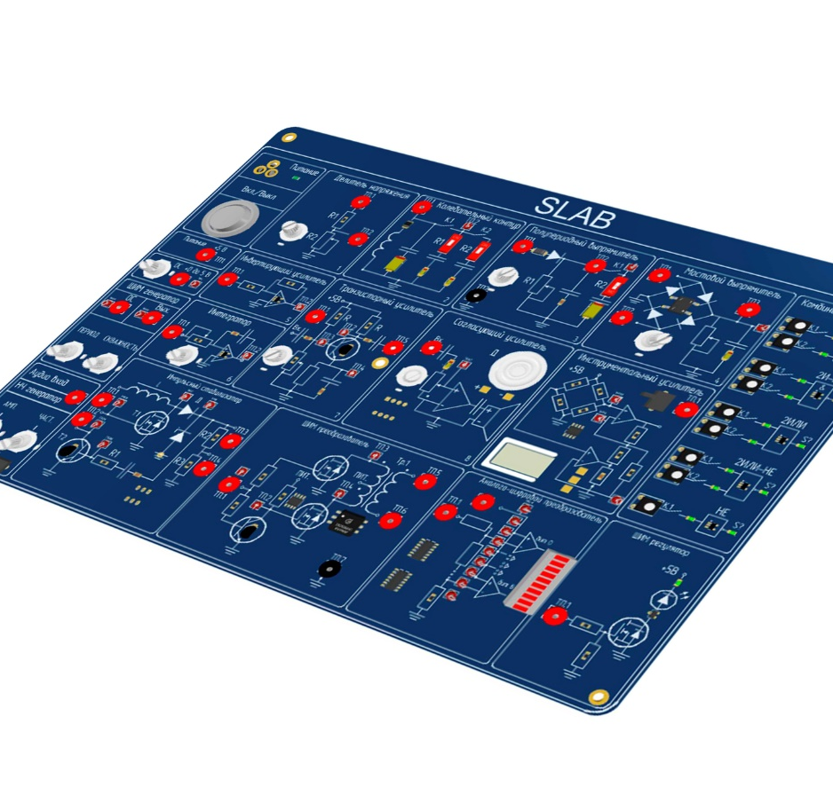
Slab прикладная плата для обучения
Обучение на основе проектов с использованием измерений и практического встроенного проектирования

Slide 2
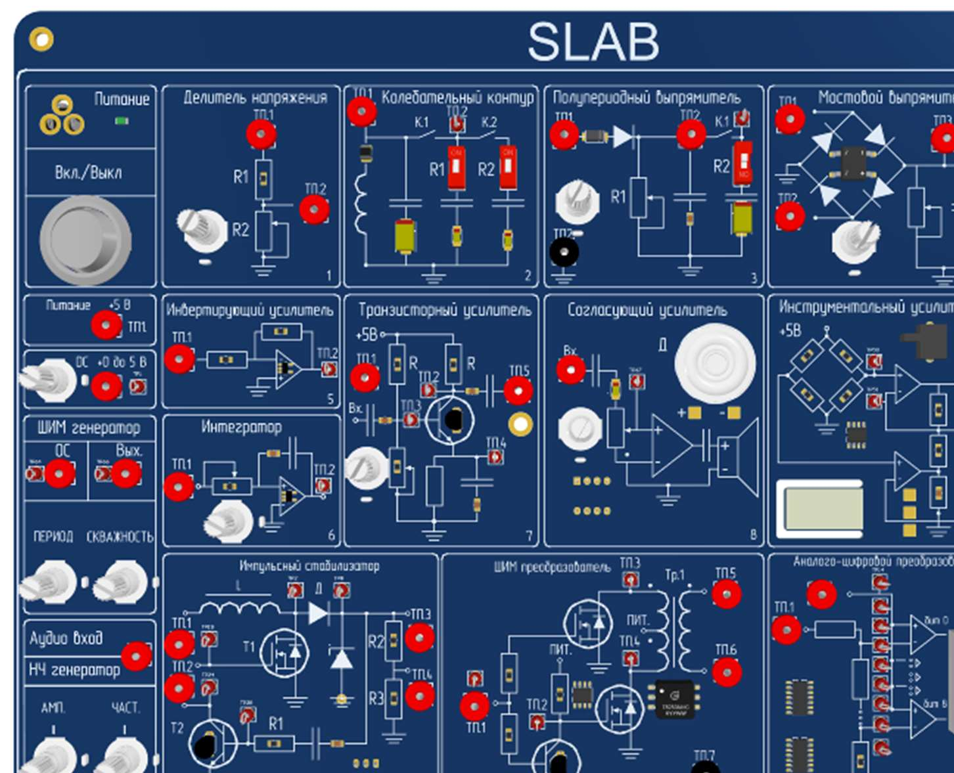
SLab - эта плата предоставляет преподавателям все компоненты, необходимые для проведения экспериментов на основе проектов в различных курсах электроники, включая силовую электронику, цифровую электронику, схемы и измерения.

Slide 3
Научите студентов, как внедрять инновации
Студенты-инженеры должны видеть концепции, которым их учат, в контексте реальных систем, чтобы полностью их понять. Они должны изучать фундаментальные темы, используемые в инженерных системах, работая в команде, и быстро и эффективно применять их в практических проектах. С помощью Slab объедините программное обеспечение, оборудование, контрольно-измерительные приборы и средства управления в среде для совместной работы, чтобы подготовить инженеров следующего поколения.

Slide 4
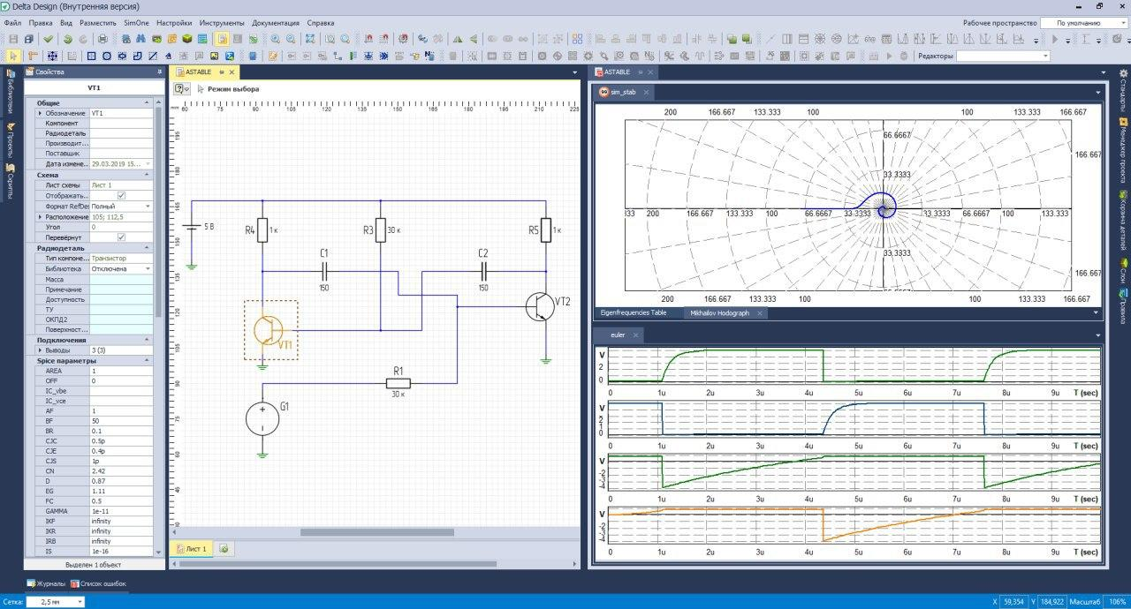
Упростите лабораторное рабочее пространство
Студенты могут уверенно измерять быстрее и проводить более тщательные эксперименты с помощью комбинации Slab и DeltaDesign , которая объединяет наиболее важные инструменты промышленного класса в одно интуитивно понятное решение.

Slide 5
Расширение экспериментальных возможностей
Благодаря гибкости формирования того, как сигналы отправляются, принимаются и обрабатываются, у вас есть постоянно расширяющийся набор экспериментальных возможностей для актуального обучения

Slide 6
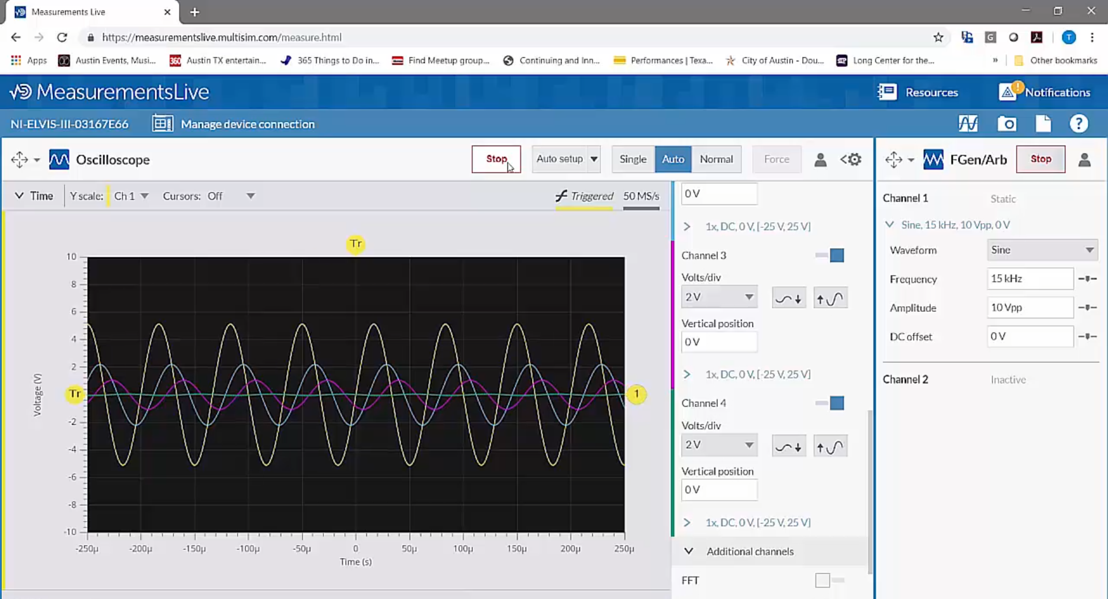
Стимулируйте сотрудничество студентов
Сократите время до первого измерения и создайте лабораторную среду, в которой учащиеся будут вместе устранять неполадки в экспериментах с помощью инструментов входящих в состав САПР DeltaDesign.

